Slide 1

Làm cây bằng chai nhựa (cây thông, cây xương rồng)

Slide 2

Cùng quan sát video
và suy ngẫm

Slide 3
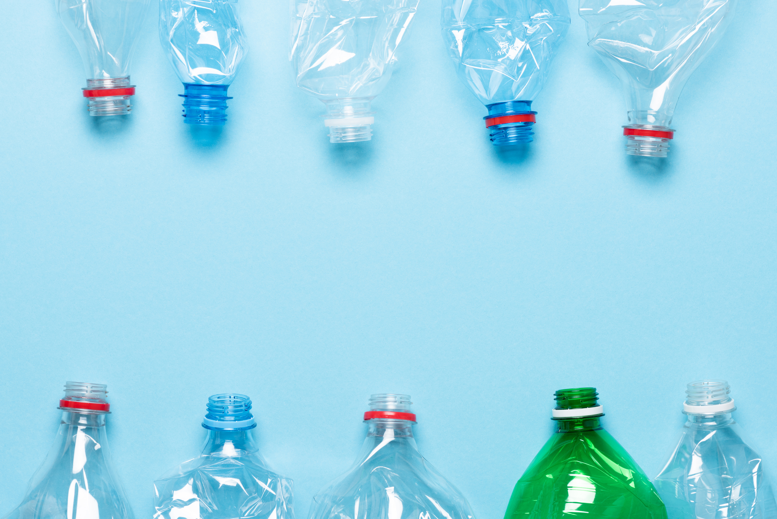
Rác thải nhựa có ảnh hưởng tới môi trường sống của chúng ta như thế nào?

Slide 4
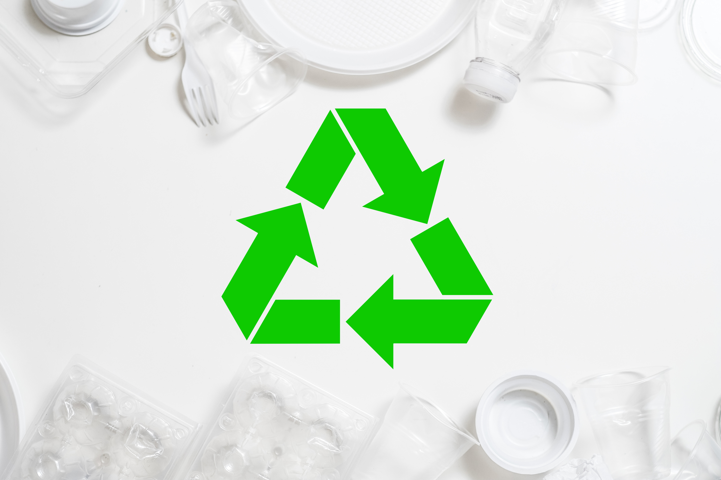
Làm thế nào để giảm thiểu lượng rác thải nhựa xả ra môi trường?

Slide 5

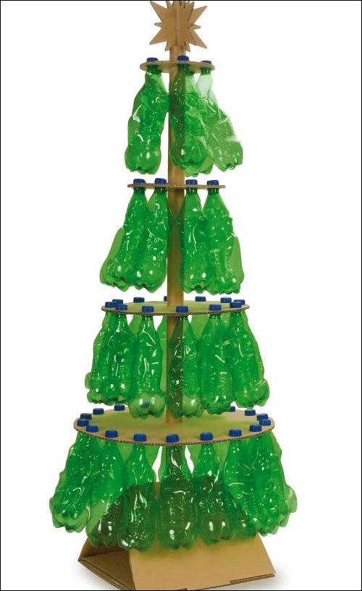
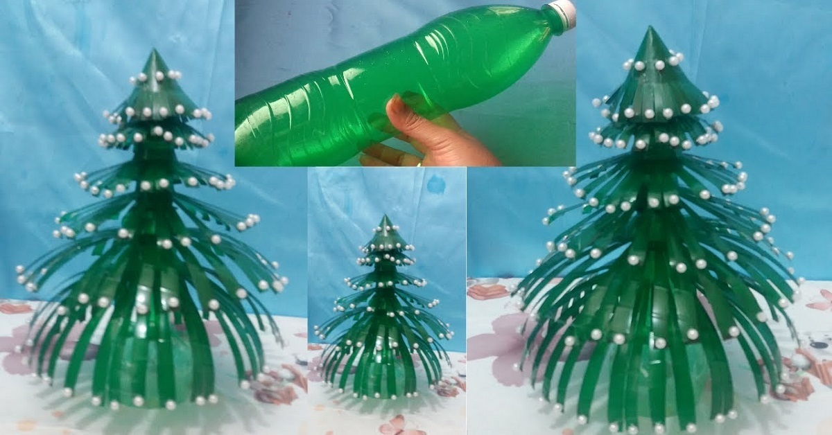
Làm cây thông từ chai nhựa

Slide 6
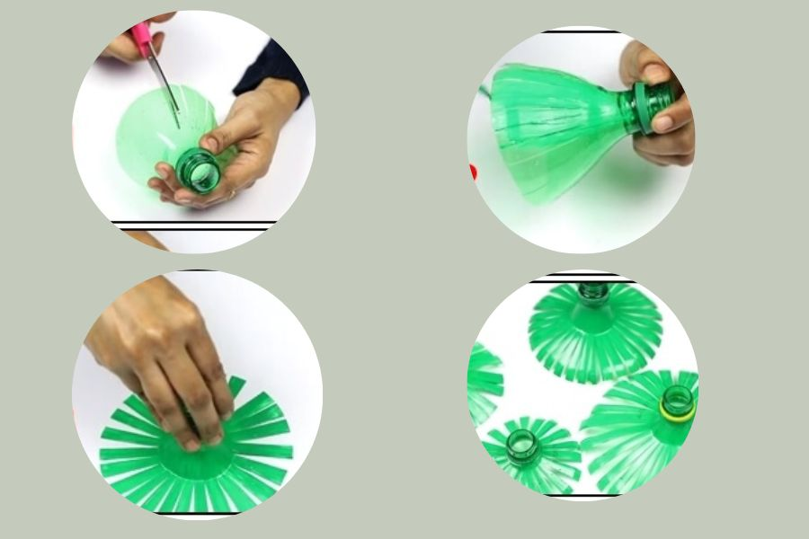
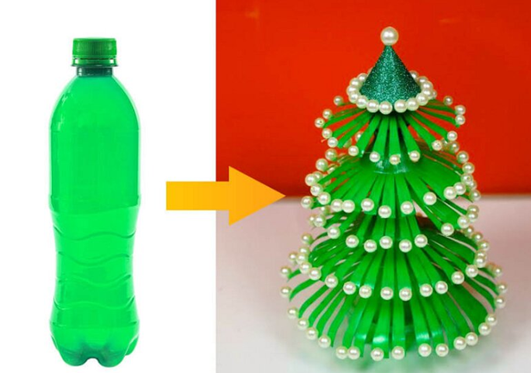
Làm cây thông bằng chai nhựa

Slide 7
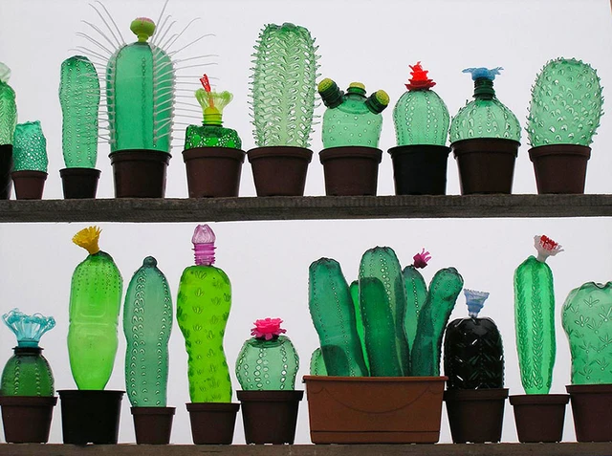
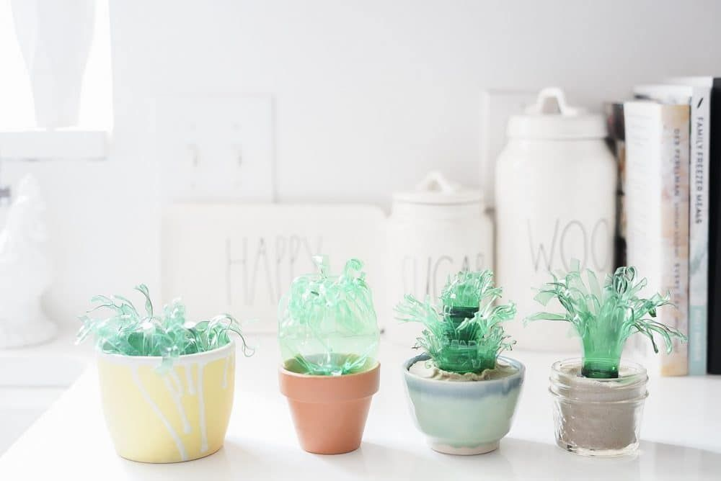
Làm cây xương rồng từ chai nhựa

Slide 8
Chúc các bé một giờ học thật vui!

